Slide 1

CURSO: 2024-2025
DESARROLLO DE APLICACIONES WEB
ADMINISTRACIÓN Y FINANZAS
MODALIDAD VIRTUAL (DISTANCIA)
CIFP de Ponferrada

Slide 2

FECHAS
IMPORTANTES
INICIO DE CURSO: 23 DE SEPTIEMBRE
PRESENTACIÓN EN EL CENTRO:25 DE SEPTIEMBRE
1ª FINAL: Entre el 2 y el 6 de junio
2ª FINAL: Entre el 16 y el 20 de junio

Slide 3

EQUIPO
EDUCATIVO
1º DAW Modalidad Virtual
AIDA CRISTINA VALCARCEL: ENTORNOS DE DESARROLLO
BELKIS DÍAZ LAZAURICA: LENGUAJE DE MARCAS
GONZALO TRIGO CRESPO: SISTEMAS INFORMÁTICOS
JESÚS ANTÓN CUEVAS: PROGRAMACIÓN
MIGUEL ÁNGEL MOLINERO ÁLVAREZ: BASES DE DATOS
CRISTINA ÁLVAREZ CALVO: INGLÉS
ELENA ANTONIO PRIETO: EMPLEABILIDAD I
GONZALO TRIGO CRESPO: CIUDADANÍA E IDENTIDAD DIGITAL

Slide 4
EQUIPO
EDUCATIVO
2º DAW Modalidad Virtual
JAVIER COQUE GARCÍA: DESARR. WEB ENTORNO CLIENTE
JESÚS ANTÓN CUEVAS: DESARR. WEB ENTORNO SERVIDOR
MARÍA MARTÍNEZ MORÁN: DESPLIEG. DE APLICACIONES WEB
AMADOR DOMÍNGUEZ FERRERO: DISEÑO DE INTERFACES WEB
VANESSA REGUERA ABELLA: EMPRESA E INICIATIVA EMPREND.

Slide 5
EQUIPO EDUCATIVO
3º DAW Modalidad Virtual
GONZALO TRIGO CRESPO: F.C.T. DISTANCIA
FRANCISCO ÁLVAREZ: PROYECTO

Slide 6
EQUIPO EDUCATIVO
1º AF Modalidad Virtual
NOELIA VILLANUEVA: COMUNICACIÓN Y AT. AL CLIENTE
NOELIA VILLANUEVA: OFIMÁTICA Y PRO. DE LA INFORMACIÓN
NOELIA VILLANUEVA: CIUDADANÍA E IDENTIDAD DIGITAL
INTERINO AE8: RRHH Y RESP. SOCIAL CORP.
REBECA TAPIOLES: PROCESO INTEGRAL DE LA ACT.COM.
RABECA TAPIOLES: GESTIÓN DE LA DOC.JURID. Y EMPR.
ELENA ANTONIO PRIETO: EMPLEABILIDAD I
SARA ARIAS MORÁN: INGLÉS

Slide 7
EQUIPO
EDUCATIVO
2º AF Modalidad Virtual
ANTONIO OTERO DOVAL: GESTIÓN DE RECURSOS HUMANOS
INTERINO AE8: GESTIÓN FINANCIERA
JOSÉ MANUEL SALGUEIRO: CONTABILIDAD Y FISCALIDAD
NOELIA VILLANUEVA: GESTIÓN LOGÍSTICA Y COMERCIAL
JOSÉ MANUEL SALGUEIRO: SIMULACIÓN EMPRESARIAL

Slide 8
EQUIPO EDUCATIVO
3º AF Modalidad Virtual
MANUEL ÁNGEL MARCOS: FCT
ANTONIO OTERO: PROYECTO

Slide 9

¿CÓMO SE ORGANIZA EL CICLO?
UN CICLO
Y VARIOS MÓDULOS

Slide 10


¿CÓMO SE ORGANIZAN LOS CICLOS?
13 MÓDULOS +
FCT+ PROYECTO

Slide 11
¿CÓMO SE ORGANIZA EL CICLO DAW VIRTUAL?
MÓDULOS | HORAS
LENGUAJE DE MARCAS Y SISTEMAS DE GESTIÓN DE INFORMACIÓN | 102
SISTEMAS INFORMÁTICOS | 170
BASES DE DATOS | 170
PROGRAMACIÓN | 272
ENTORNOS DE DESARROLLO | 68
INGLÉS PROFESIONAL | 68
CIUDADANÍA E IDENTIDAD DIGITAL I | 34
ITINERARIO PERSONAL PARA LA EMPLEABILIDAD I | 102
DESARROLLO WEB EN ENTORNO CLIENTE | 168
DESARROLLO WEB EN ENTORNO SERVIDOR | 189
DESPLIEGUE DE APLICACIONES WEB | 84
DISEÑO DE INTERFACES WEB | 126
EMPRESA E INICIATIVA EMPRENDEDORA | 63
0616. Proyecto de desarrollo de aplicaciones web. | 30
0619. Formación en centros de trabajo (FCT). | 380

Slide 12
¿CÓMO SE ORGANIZA EL CICLO AF VIRTUAL?
MÓDULOS | HORAS
Gestión de la documentación jurídica y empresarial | 68
Recursos humanos y responsabilidad social corporativa | 68
Ofimática y proceso de la información | 204
Proceso integral de la actividad comercial | 272
Comunicación y atención al cliente | 170
Inglés Profesional | 68
Ciudadanía e identidad digital I | 34
Itinerario personal para la empleabilidad I | 102
Gestión de recursos humanos | 84
Gestión financiera | 147
Contabilidad y fiscalidad | 147
Gestión logística y comercial | 105
Simulación empresarial | 147
Proyecto de administración y finanzas | 30
Formación en centros de trabajo (FCT). | 380

Slide 13

¿CÓMO SE ORGANIZA EL CICLO?
Se organiza en
tres años (3 cursos)
y OJO:
LA FCT Y EL PROYECTO SE HARÁN CUANDO SE HAYAN SUPERADO TODOS LOS MÓDULOS

Slide 14
¿Y LOS EXÁMENES?
CADA MÓDULO:
EXÁMENES CUATRIMESTRALES(2)
FINAL (2)
“CORREN” 2 CONVOCATORIAS

Slide 15
¿Y LOS EXÁMENES?
NO HAY SEPTIEMBRE
NO HAY SEPTIEMBRE
NO HAY SEPTIEMBRE

Slide 16
PARCIALES Y FINALES
(1º curso DAW Virtual)
 | 1er PARCIAL | 2º PARCIAL | 1ªCONV. FINAL | 2ªCONV. FINAL
MÓDULO | DÍA-HORA | DÍA-HORA | DÍA-HORA | DÍA-HORA
LENGUAJE DE MARCAS | 23/01/2025 17:30-19:30 | 30/04/2025 17:00-19:00 | 26/05/2025 15:00-17:00 | 10/06/2025 15:00-17:00
SISTEMAS INFORMÁTICOS | 21/01/2025 18:45-20:40 | 29/04/2025 17:15-19:15 | 27/05/2025 17:15-19:15 | 10/06/2025 19:00-20:30
BASES DE DATOS | 24/01/2025 18:00-19:30 | 29/04/2025 15:30-17:00 | 21/05/2025 15:30-17:00 | 05/06/2025 15:00-16:30
PROGRAMACIÓN | 24/01/2025 16:00-17:30 | 28/04/2025 18:00-19:30 | 26/05/2025 19:00-20:30 | 11/06/2025 15:00-16:30
ENTORNOS DE DESARROLLO | 22/01/2025 17:00-18:30 | 28/04/2025 16:00-17:30 | 21/05/2025 17:30-19:00 | 09/06/2025 16:00-17:30
INGLÉS PROFESIONAL | 28/01/2025 16:00-19:00 | 05/05/2025 15:00-16:30 | 23/05/2025 15:00-16:30 | 06/06/2025 15:00-16:30
CIUDADANÍA E IDENTID. DIGITAL | 21/01/2025 15:00-16:45 | --- | 27/05/2025 19:20-20:30 | ---
IPE I | 22/01/2025 15:00-16:30 | 30/04/2025 15:00-16:30 | 28/05/2025 15:00-16:30 | 10/06/2025 17:15-18:45

Slide 17
PARCIALES Y FINALES
(2º curso DAW Virtual)
 | 1er PARCIAL | 2º PARCIAL | 1ªCONV. FINAL | 2ªCONV. FINAL
MÓDULO | DÍA-HORA | DÍA-HORA | DÍA-HORA | DÍA-HORA
DISEÑO DE INTERFACES WEB | 23/01/2025 15:00-17:00 | 6/5/2025 18:00-20:00 | 27/05/2025 15:00-17:00 | 11/06/2025 18:30-20:30
DESARROLLO WEB ENTORNO SERVIDOR | 21/01/2025 17:00-18:30 | 7/05/2025 19:00-20:30 | 28/05/2025 17:30-19:00 | 12/06/2025 17:00-19:00
DESARROLLO WEB ENTORNO CLIENTE | 27/01/2025 18:30-20:30 | 6/05/2025 15:30-17:30 | 29/05/2025 17:00-19:00 | 5/06/2025 17:00-19:30
DESPLIEGUE DE APLICACIONES WEB | 22/01/2025 19:00-20:30 | 7/05/2025 16:45-18:15 | 26/05/2025 17:15-18:45 | 11/06/2025 17:00-18:30
EMPRESA E INICIATIVA EMPRENDEDORA | 27/01/2025 17:00-18:15 | 7/05/2025 15:00-16:30 | 29/05/2025 15:00-16:30 | 12/06/2025 15:00-16:30

Slide 18
PARCIALES Y FINALES
(1º curso AF Virtual)
 | 1er PARCIAL | 2º PARCIAL | 1ªCONV. FINAL | 2ªCONV. FINAL
MÓDULO | DÍA-HORA | DÍA-HORA | DÍA-HORA | DÍA-HORA
GESTIÓN DE LA DOCUMENTACIÓN JURÍDICA Y EMPRESARIAL | 13/01/2025 19:00-20:30 | 07/04/2025 19:00-20:30 | 19/05/2025 19:00-20:30 | 16/06/2025 19:00-20:30
RECURSOS HUMANOS Y RESPONSABILIDAD SOCIAL CORPORATIVA | 10/01/2025 16:15-18:15 | 25/04/2025 15:00-16:45 | 16/05/2025 16:15-18:15 | 18/06/2025 15:00-16:45
OFIMÁTICA Y PROCESO DE LA INFORMACIÓN | 14/01/2025 15:00-18:00 | 08/04/2025 15:00-18:00 | 13/05/2025 15:00-18:00 | 10/06/2025 15:00-18:00
PROCESO INTEGRAL DE LA ACTIVIDAD COMERCIAL | 13/01/2025 15:30-18-30 | 07/04/2025 15:30-18:30 | 19/05/2025 15:30-18:30 | 16/06/2025 15:30-18:30
COMUNICACIÓN Y ATENCIÓN AL CLIENTE | 16/01/2025 15:00-17:00 | 11/04/2025 15:00-17:00 | 20/05/2025 15:00-17:00 | 13/06/2025 15:00-17:00
INGLÉS PROFESIONAL | 15/01/2025 18:00-20:30 | 09/04/2025 15:00-17:30 | 14/05/2025 15:00-18:00 | 11/06/2025 15:00-18:00
CIUDADANÍA E IDENT. DIGITAL | 10/01/2025 15:00-16:00 | --- | 16/05/2025 15:00-16:00 | ---
IPE I | 16/01/2025 17:15-18:45 | 10/04/2025 17:15-18:45 | 15/05/2025 17:15-18:45 | 12/06/2025 17:15-18:45

Slide 19
PARCIALES Y FINALES
(2º curso AF Virtual)
 | 1er PARCIAL | 2º PARCIAL | 1ªCONV. FINAL | 2ªCONV. FINAL
MÓDULO | DÍA-HORA | DÍA-HORA | DÍA-HORA | DÍA-HORA
GESTIÓN DE RECURSOS HUMANOS | 17/01/2025 15:00-16:30 | 08/04/2025 19:00-20:30 | 20/05/2025 19:00-20:30 | 10/06/2025 19:00-20:30
GESTIÓN FINANCIERA | 17/01/2025 16:45-18:45 | 25/04/2025 17:00-19:00 | 20/05/2025 17:00-19:00 | 17/06/2025 15:00-16:45
CONTABILIDAD Y FISCALIDAD | 15/01/2025 15:00-17:30 | 10/04/2025 18:00-20:30 | 14/05/2025 15:00-17:30 | 11/06/2025 15:00-17:30
GESTIÓN LOGÍSTICA Y COMERCIAL | 09/01/2025 15:00-18:00 | 10/04/2025 15:00-18:00 | 15/05/2025 15:00-18:00 | 12/06/2025 15:00-18:00
SIMULACIÓN EMPRESARIAL | 14/01/2025 18:30-20:30 | 09/04/2025 18:30-20:30 | 13/05/2025 18:30-20:30 | 12/06/2025 18:30-20:30

Slide 20

¿CÓMO SE EVALÚA?
CADA MÓDULO:
EXÁMENES PRESENCIALES
+
TAREAS (SÍ/NO)
CADA PROFESOR DETERMINA SU VALOR EN PROGRAMACIÓN

Slide 21

¿CÓMO SE EVALÚA?
NOTA FINAL:
% EXÁMENES PRESENCIALES
+
% TAREAS

Slide 22
TUTORÍAS COLECTIVAS
Según calendario establecido
Son voluntarias.

Slide 23
TUTORÍAS COLECTIVAS DAW
1er CUATRIMESTRE
MÓDULOS (1º) | DÍA | HORA
LENGUAJE DE MARCAS | 11/12/2024 | 17:30-18:30
SISTEMAS INFORMÁTICOS | 17/12/2024 | 16:30-18:30
BASES DE DATOS | 17/12/2024 | 15:30-16:30
PROGRAMACIÓN | 11/12/2024 | 16:30-17:30
ENTORNOS DE DESARROLLO | 16/12/2024 | 15:45-16:45
INGLÉS PROFESIONAL | 16/12/2024 | 17:00-18:30
CIUDADANÍA E IDENTIDAD DIGITAL I | 17/12/2024 | 18:45-19:45
ITINERARIO PERSONAL PARA LA EMP. I | 11/12/2024 | 14:55-16:30
MÓDULOS (2º) | DÍA | HORA
DESPLIEGUE APLICACIONES WEB | 11/12/2024 | 17:30-18:30
D. ENTORNO SERVIDOR | 16/12/2024 | 18:00-19:30
DISEÑO INTERFACES WEB | 11/12/2024 | 14:55-16:15
D. ENTORNO CLIENTE | 12/12/2024 | 16:00-17:30
EMPRESA E INICI. EMPREND. | 16/12/2024 | 16:45-17:45

Slide 24
TUTORÍAS COLECTIVAS DAW
2º CUATRIMESTRE
MÓDULOS (1º) | DÍA | HORA
LENGUAJE DE MARCAS | 03/04/2025 | 15:00-16:00
SISTEMAS INFORMÁTICOS | 03/04/2025 | 16:15-17:15
BASES DE DATOS | 01/04/2025 | 15:30-16:30
PROGRAMACIÓN | 01/04/2025 | 16:30-17:30
ENTORNOS DE DESARROLLO | 31/03/2025 | 15:45-16:45
INGLÉS PROFESIONAL | 31/03/2025 | 17:00-18:30
CIUDADANÍA E IDENTIDAD DIGITAL I | --- | ---
ITINERARIO PERSONAL PARA LA EMP. I | 01/04/2025 | 17:30-18:45
MÓDULOS (2º) | DÍA | HORA
DESPLIEGUE APLICACIONES WEB | 09/04/2025 | 17:15-18:15
D. ENTORNO SERVIDOR | 09/04/2025 | 16:15-17:15
DISEÑO INTERFACES WEB | 09/04/2025 | 15:00-16:15
D. ENTORNO CLIENTE | 09/04/2025 | 18:15-19:15
EMPRESA E INICI. EMPREND. | 31/03/2025 | 16:45-17:45

Slide 25
TUTORÍAS COLECTIVAS AF
1º CUATRIMESTRE
MÓDULOS (1º) | DÍA | HORA
GESTIÓN DE LA DOC. JUR. Y EMPRES. | 11/12/2024 | 16:00-17:00
RRHH Y RESP. SOCIAL Y CORP. | 11/12/2024 | 17:00-18:00
OFIMÁTICA Y PROCESO DE LA INF. | 10/12/2024 | 15:00-16:00
PROCESO INTEGRAL DE LA ACT. COM. | 12/12/2024 | 18:30-20:30
COMUNICACIÓN Y AT. AL CLIENTE | 12/12/2024 | 15:00-16:00
INGLÉS PROFESIONAL | 11/12/2024 | 15:00-16:00
CIUDADANÍA E IDENTIDAD DIGITAL I | 12/12/2024 | 16:00-17:00
ITINERARIO PERSONAL PARA LA EMP. I | 12/12/2024 | 17:30-18:30
MÓDULOS (2º) | DÍA | HORA
GESTIÓN DE RECURSOS HUMANOS | 13/12/2024 | 15:00-17:00
GESTIÓN FINANCIERA | 13/12/2024 | 17:00-19:00
CONTABILIDAD Y FISCALIDAD | 11/12/2024 | 18:00-20:30
GESTIÓN LOGÍSTICA Y COMERCIAL | 10/12/2024 | 16:00-17:00
SIMULACIÓN EMPRESARIAL | 10/12/2024 | 18:00-20:00

Slide 26
TUTORÍAS COLECTIVAS AF
2º CUATRIMESTRE
MÓDULOS (1º) | DÍA | HORA
GESTIÓN DE LA DOC. JUR. Y EMPRES. | 24/03/2025 | 16:00-17:00
RRHH Y RESP. SOCIAL Y CORP. | 25/03/2025 | 16:00-17:00
OFIMÁTICA Y PROCESO DE LA INF. | 25/03/2025 | 15:00-16:00
PROCESO INTEGRAL DE LA ACT. COM. | 24/03/2025 | 18:00-20:30
COMUNICACIÓN Y AT. AL CLIENTE | 24/03/2025 | 15:00-16:00
INGLÉS PROFESIONAL | 26/03/2025 | 15:00-16:00
CIUDADANÍA E IDENTIDAD DIGITAL I | --- | ---
ITINERARIO PERSONAL PARA LA EMP. I | 27/03/2025 | 17:00-18:00
MÓDULOS (2º) | DÍA | HORA
GESTIÓN DE RECURSOS HUMANOS | 28/03/2025 | 15:00-17:00
GESTIÓN FINANCIERA | 28/03/2025 | 17:00-18:00
CONTABILIDAD Y FISCALIDAD | 26/03/2025 | 18:00-20:30
GESTIÓN LOGÍSTICA Y COMERCIAL | 27/03/2025 | 15:00-16:00
SIMULACIÓN EMPRESARIAL | 25/03/2025 | 18:00-20:00

Slide 27

CONVALIDACIONES
Desde otros ciclos de FP (Solicitar preferentemente a principio de curso)
Desde la Universidad (Solicitar antes del 30 de octubre)
SIEMPRE SE GESTIONAN DESDE EL CENTRO

Slide 28

RENUNCIA A CONVOCATORIA
Con causa justificada
Hasta UN MES ANTES de la evaluación final de ese módulo

Slide 29
RENUNCIA A MATRÍCULA
ANTES del 1 de diciembre.

Slide 30

EXENCIONES
DE FCT
CON experiencia laboral:
  Acreditar una experiencia correspondiente al trabajo a tiempo completo de un año, relacionada con los estudios profesionales respectivos.

Slide 31
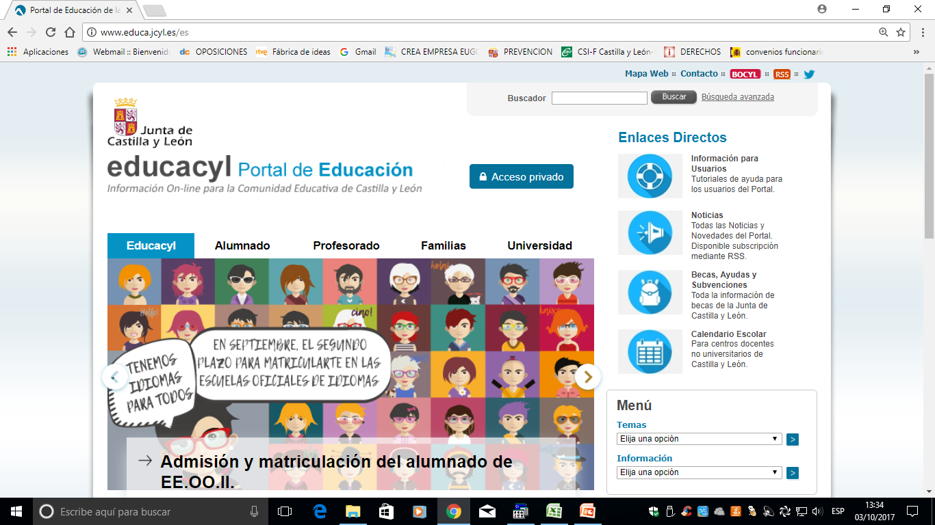

¿CÓMO FUNCIONA LA PLATAFORMA?

Slide 32
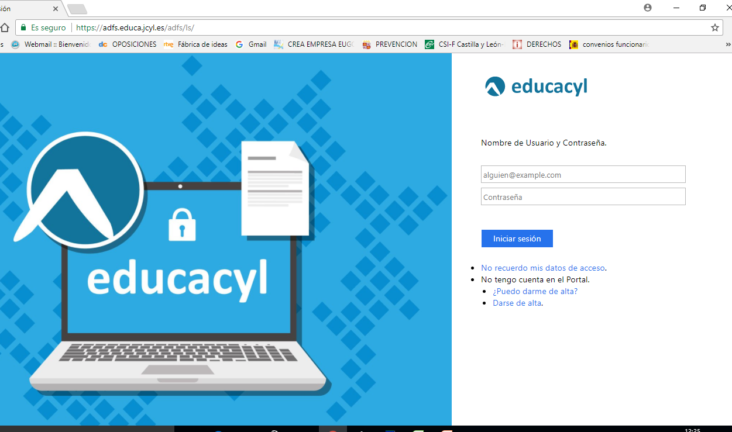
¿CÓMO FUNCIONA LA PLATAFORMA?

Slide 33
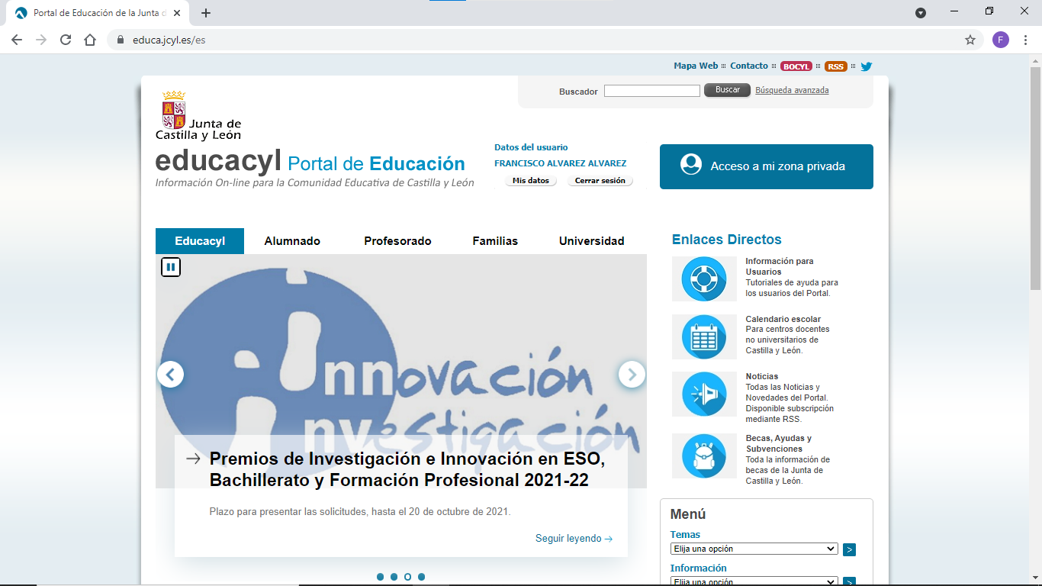

Slide 34
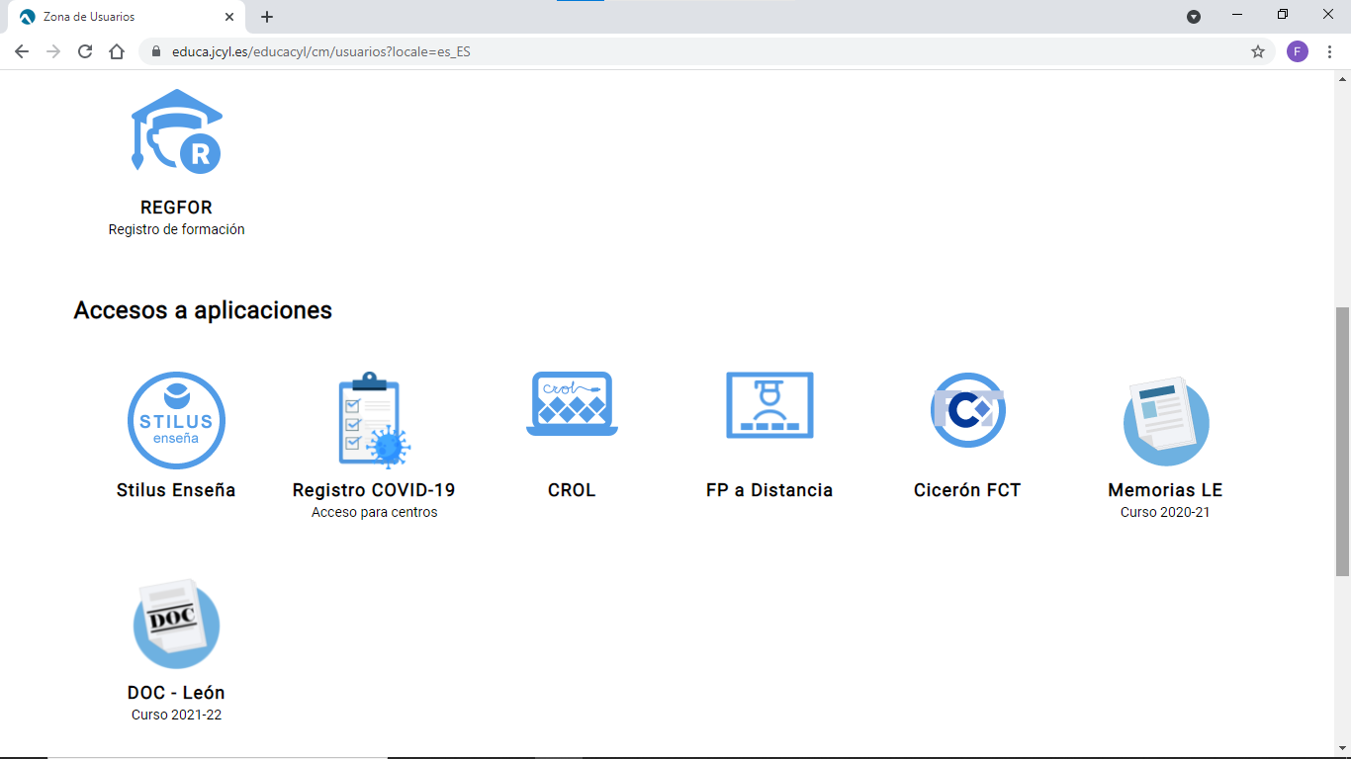

Slide 35
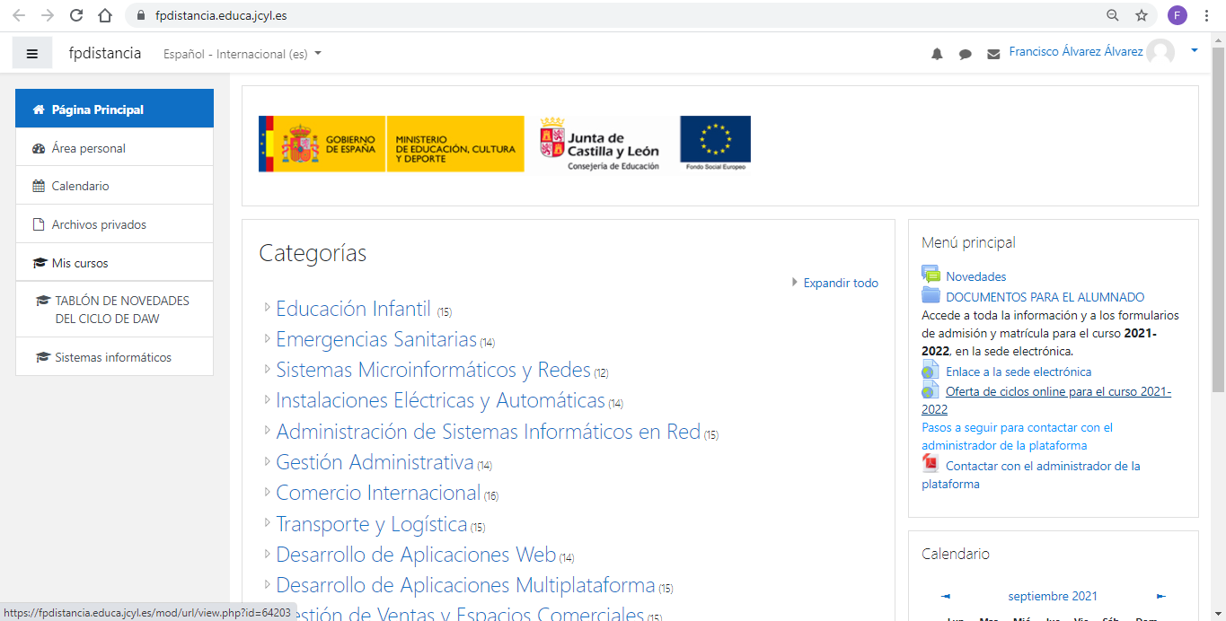

Slide 36
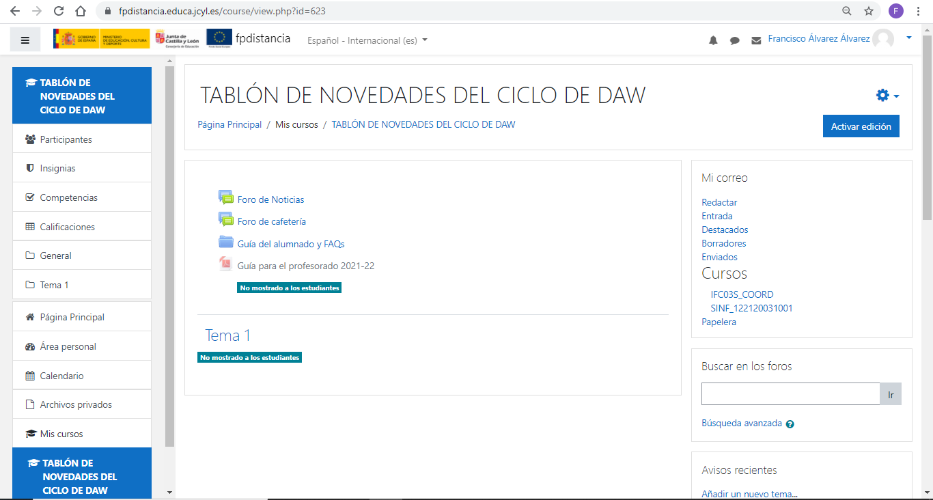

Slide 37
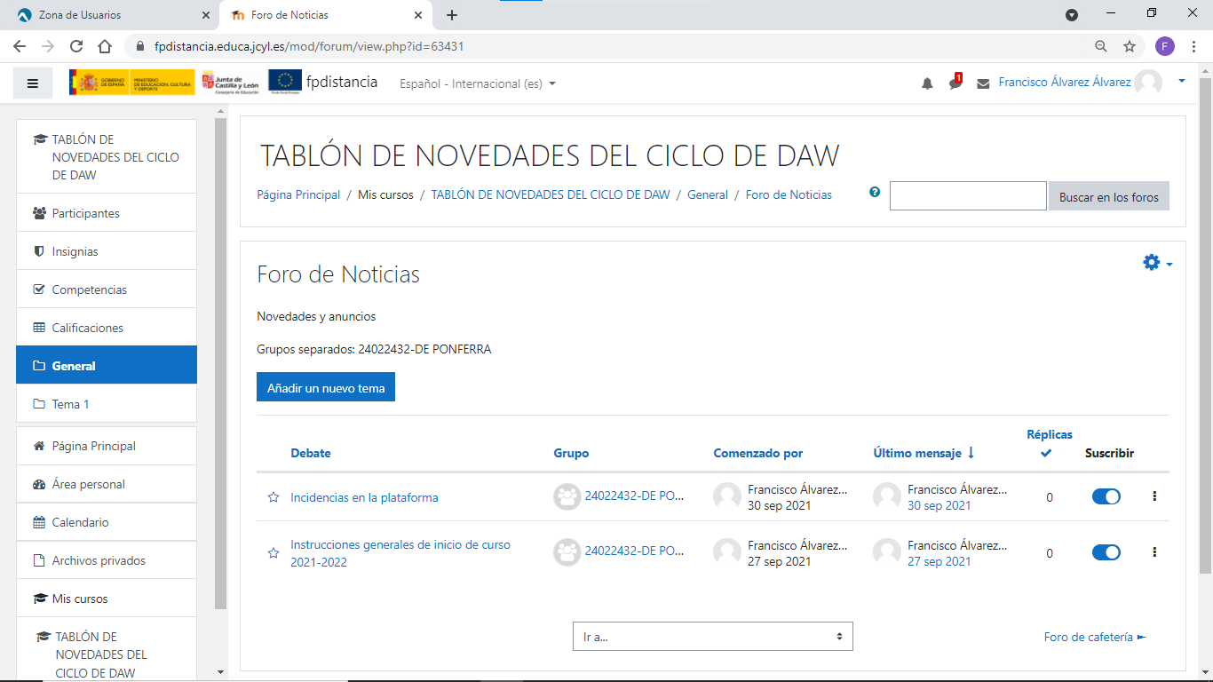

Slide 38
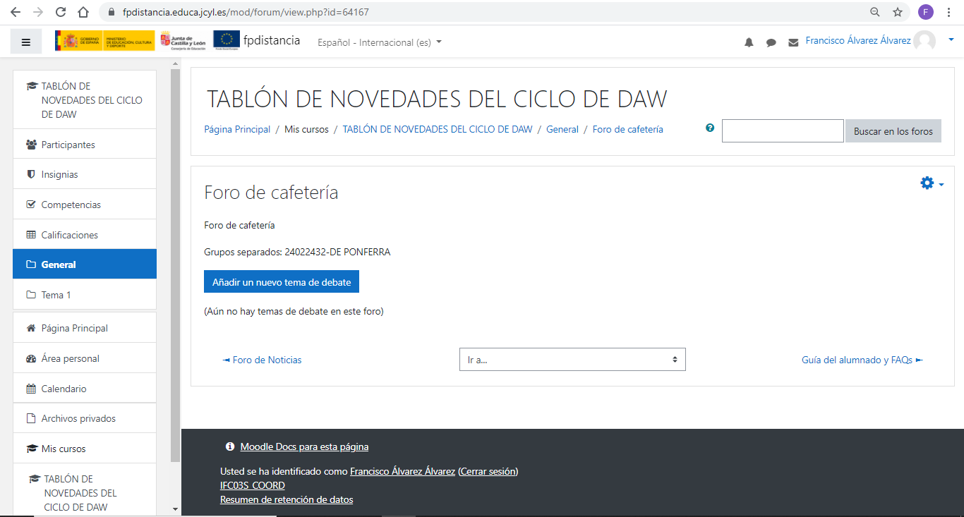

Slide 39
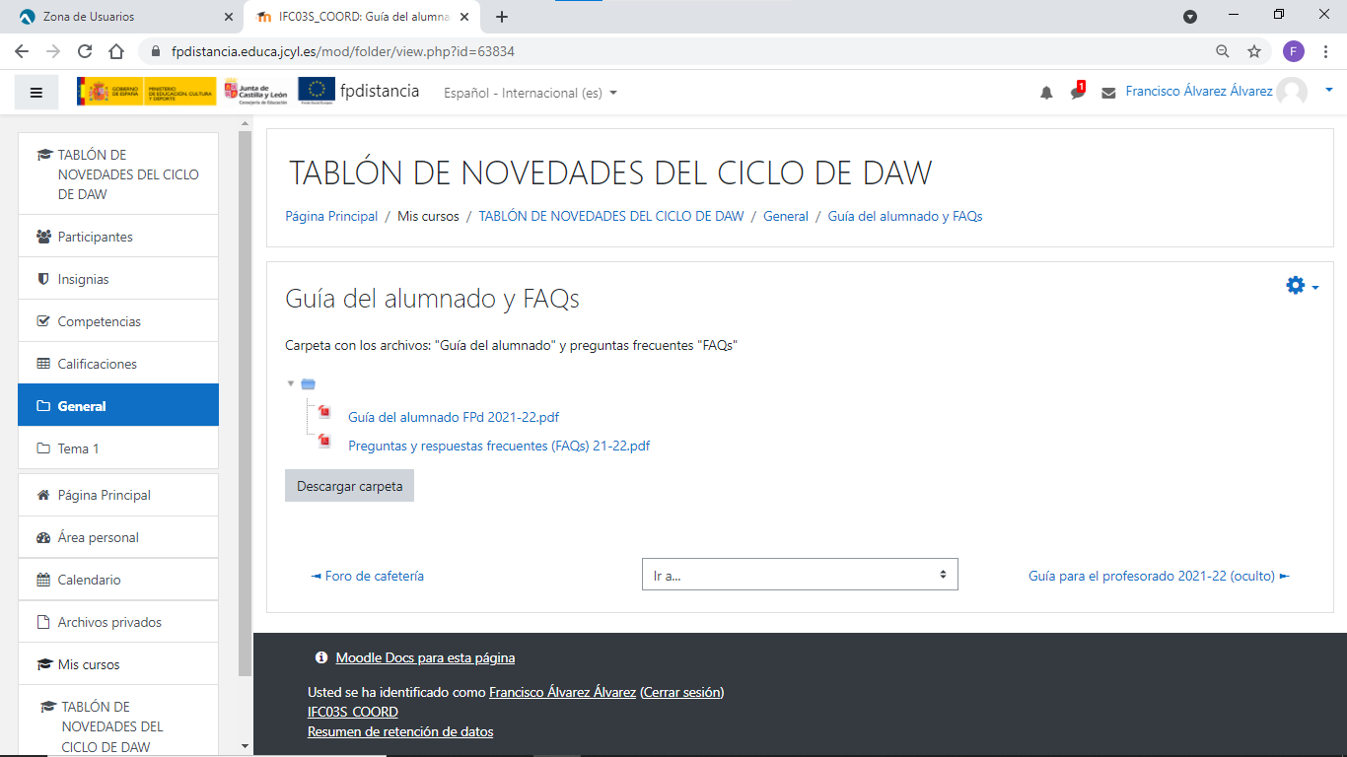

Slide 40
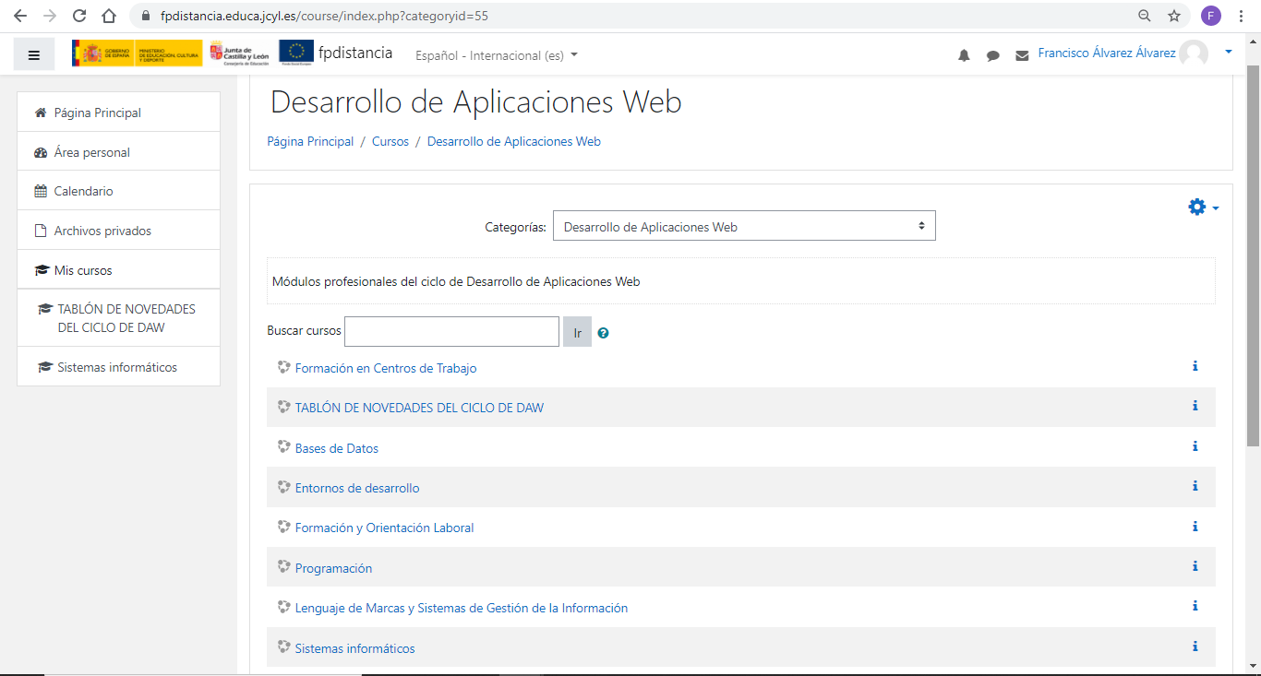

Slide 41
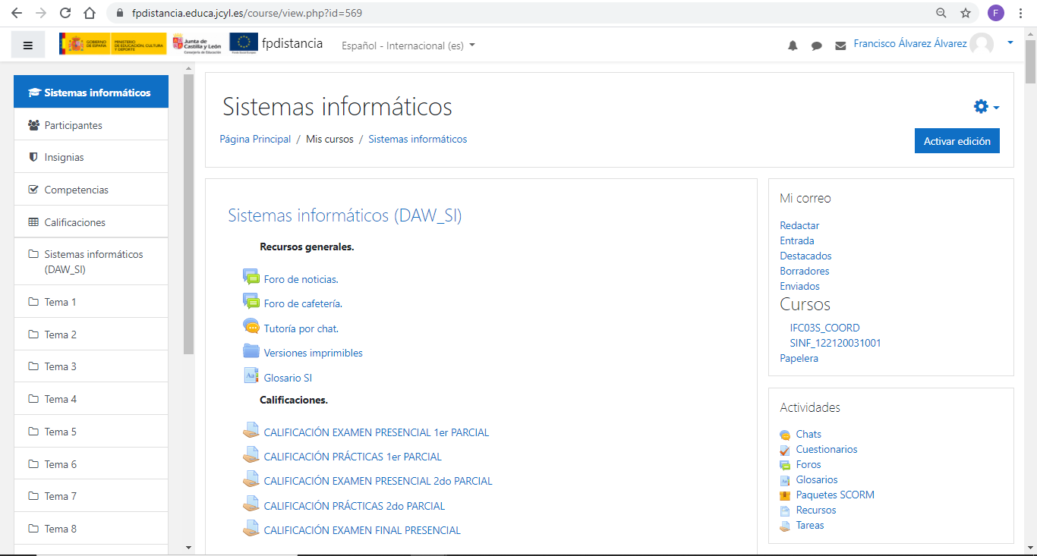

Slide 42
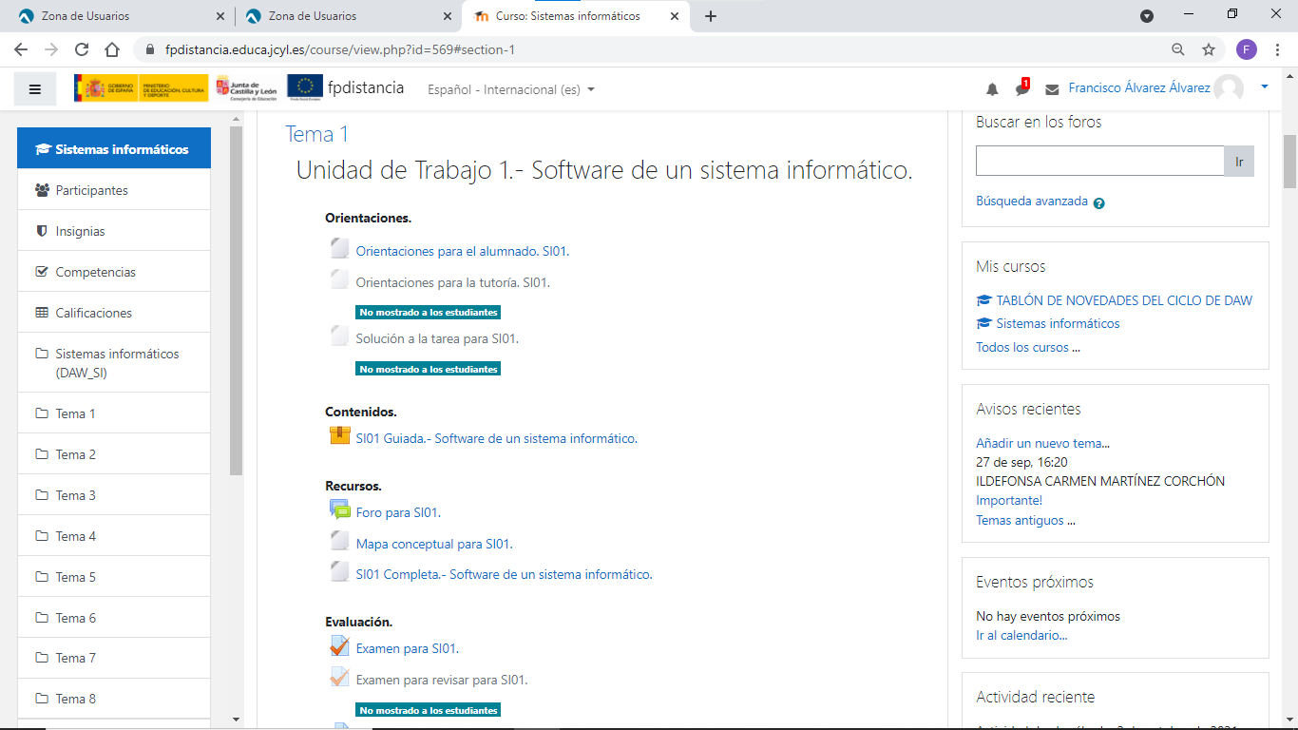

Slide 43
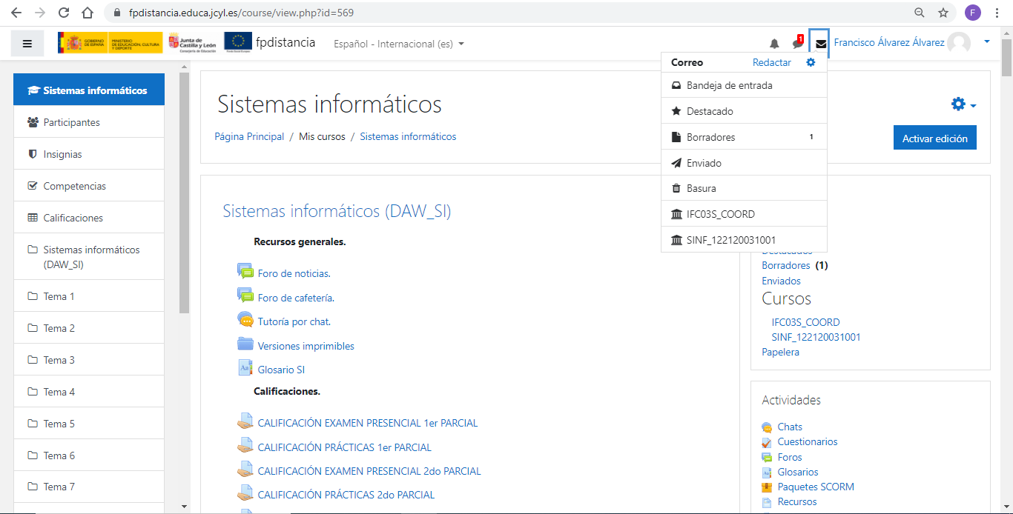


Slide 44


